Slide 1
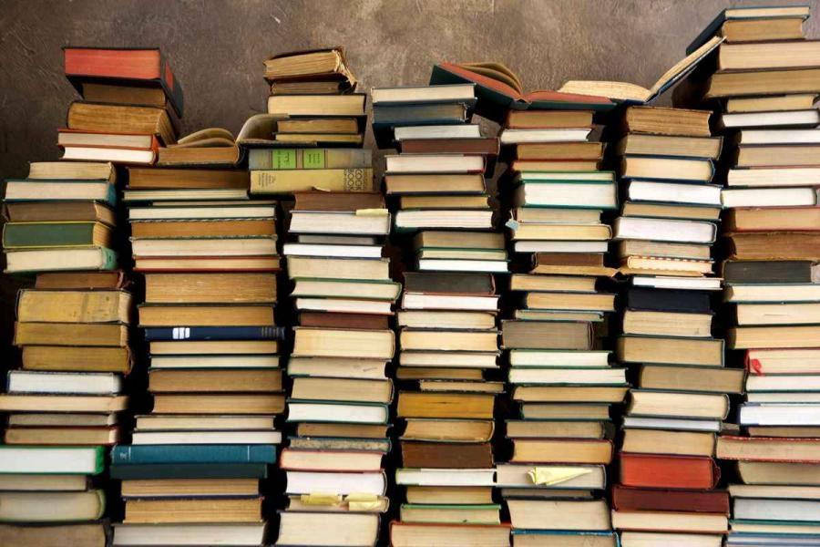

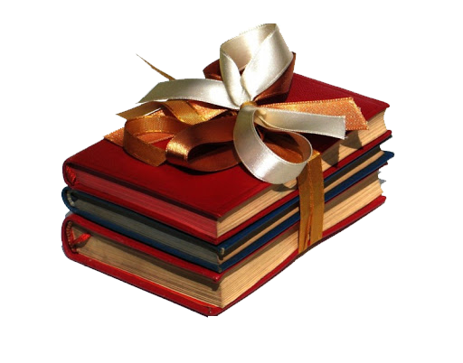
14 fevral
Beynəlxalq
Kitab
Bağışlama Günü

Slide 2
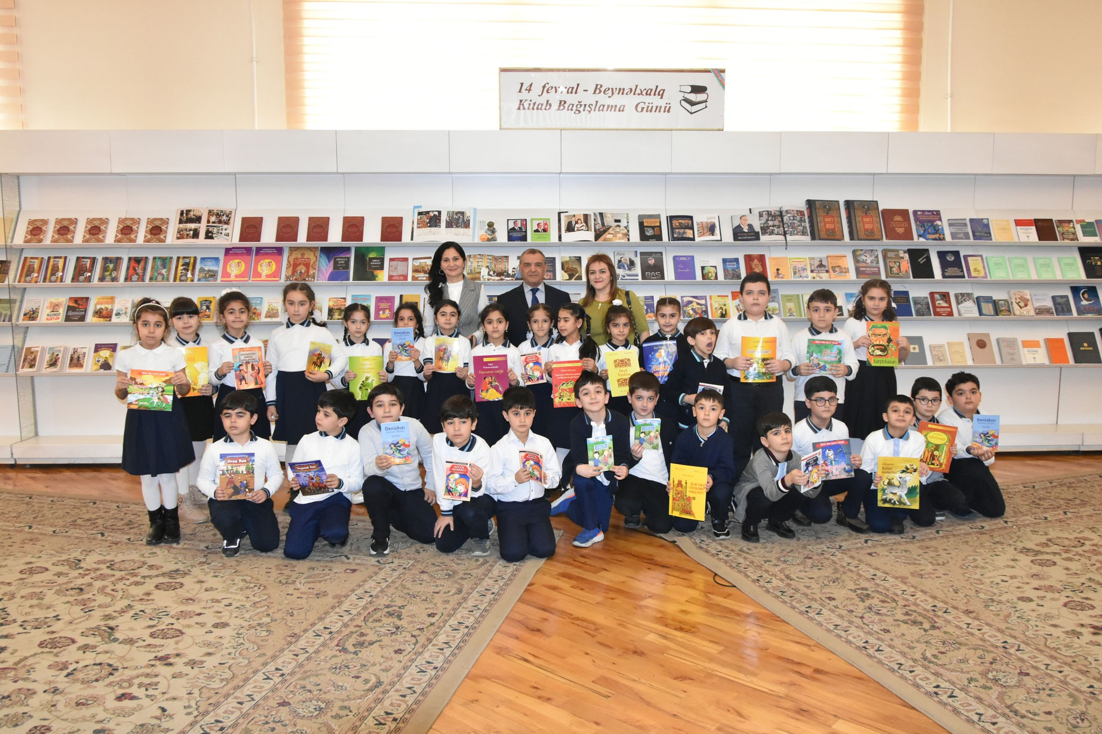
Azərbaycan Milli Kitabxanada
“14 fevral – Beynəlxalq kitab bağışlama günü”
https://www.millikitabxana.az/news/azerbaycan-milli-kitabxanasinda-14-fevral--beynelxalq-kitab-bagishlama-gunu--munasibetile-tedbir-kechirilib

Slide 3
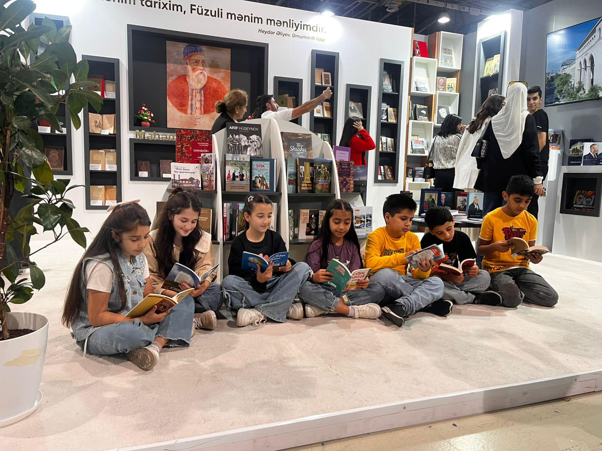
Hər zaman dəbdə olan mütaliə:
Kitab oxumaq intellektual inkişaf və yüksək bədii zövqün formalaşması üçün əsas mənbədir
https://www.anl.az/down/meqale/525/2024/may/893915.htm

Slide 4
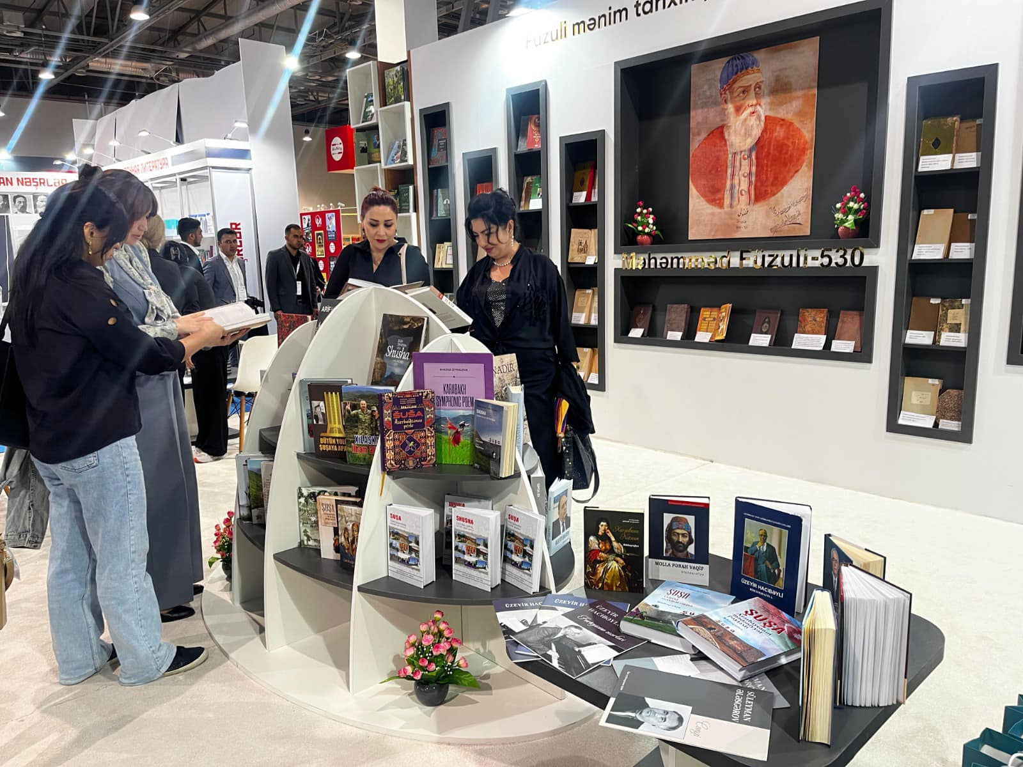
Sözü oxucuya qovuşduran sənət bayramı
https://www.anl.az/down/meqale/xalqqazeti/2024/oktyabr/912164(meqale).pdf

Slide 5

Elm bir nurdur ki, paylaşdıqca çoxalar...
https://www.anl.az/down/meqale/yeni_az/2024/fevral/899052.htm

Slide 6

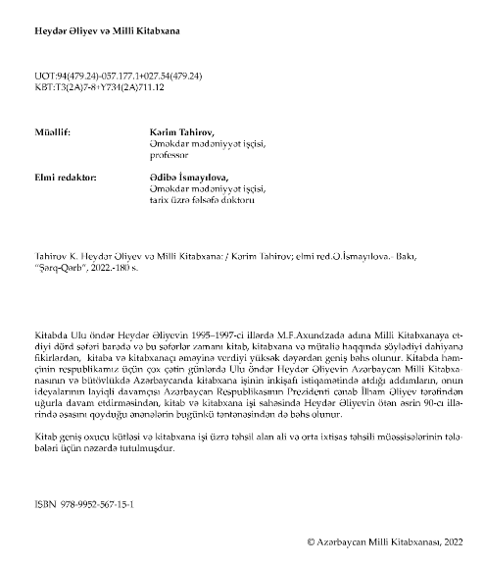
http://web2.anl.az:81/read/page.php?bibid=vtls000839392

Slide 7
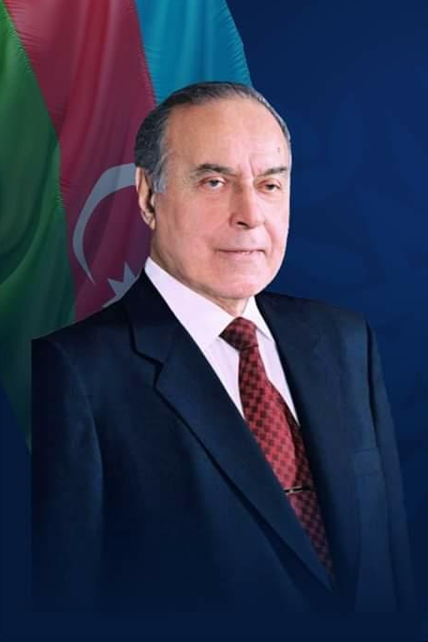
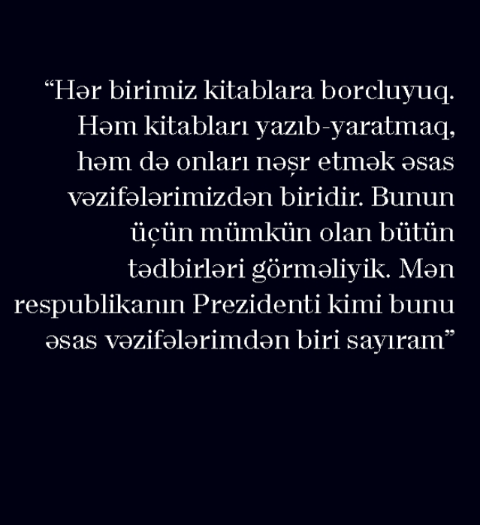

Slide 8
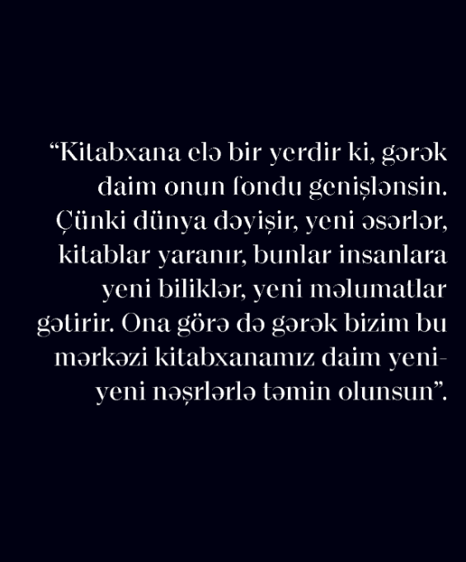
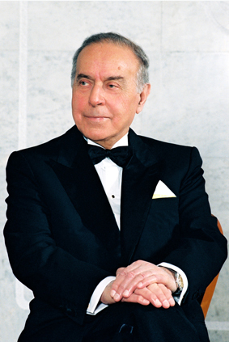

Slide 9
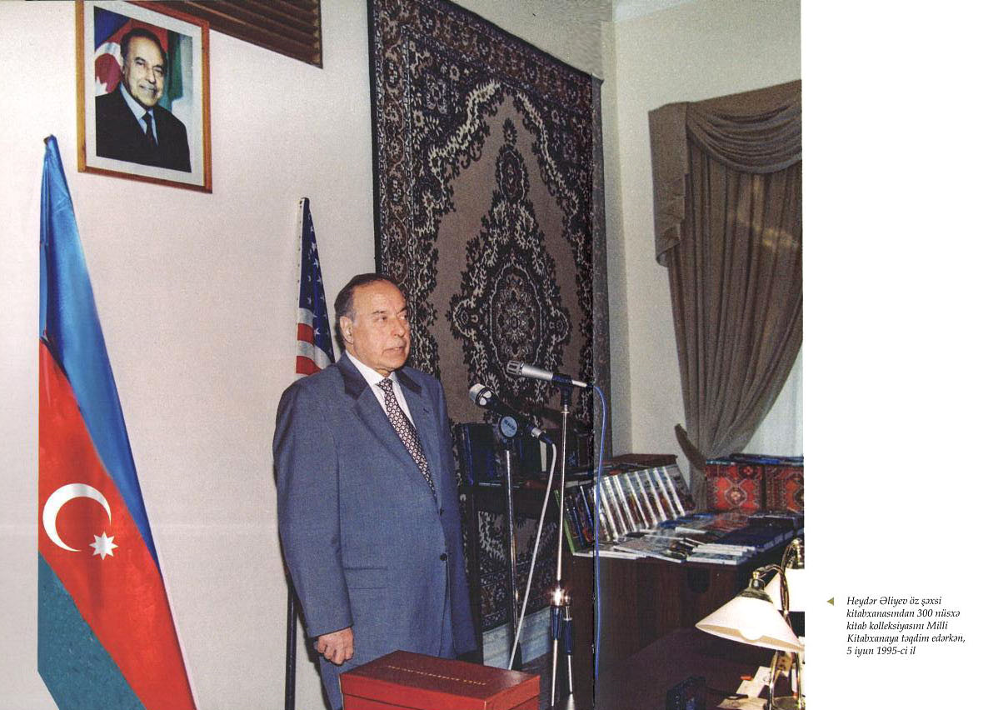
KİTABXANA XALQ, MİLLƏT VƏ CƏMİYYƏT ÜÇÜN MÜQƏDDƏS YER, MƏNƏVİYYAT, BİLİK, ZƏKA MƏNBƏYİDİR
https://anl.az/el/emb/Milli_Kitabxana/nitq1.htm

Slide 10
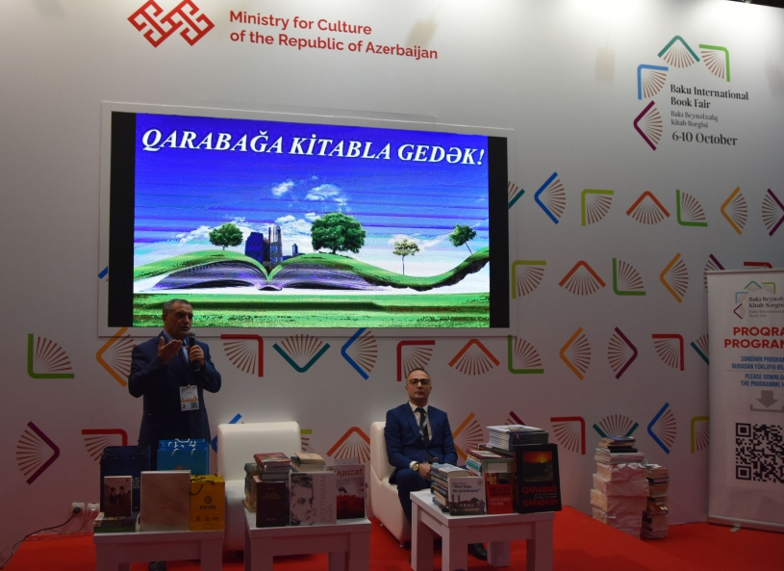
https://www.millikitabxana.az/projects/qarabaga_kitabla_gedek

